Slide 1


利好政策持续出台，行情受外围市场影响
2022年5月6日
衡焱 投资咨询证号：Z0016768 从业资格证号：F03090081
钱龙 从业资格证号：F3077614

Slide 2

一周价格观察（周五数据）
品种 | 主力合约收盘（涨跌） | 现货价格（涨跌） | 基差 | 月差
螺纹 | 4734(-189） | 5000（-40） | 366 | 112
热卷 | 4830(-185） | 4920（-110） | 90 | 110
铁矿 | 825(-46.5） | 950（-30） | 175 | 50
焦炭 | 3458(-102） | 4070（-30） | 612 | 158
焦煤 | 2725(-54) | 3200（0） | 475 | 167.5
预计下周市场强弱顺序：螺纹、热卷、焦煤、焦炭、铁矿
价格因子分析
品种 | 供应 | 需求 | 库存 | 基差 | 价格水平
螺纹 | 钢厂开工维持同期低位，疫情影响逐渐解除 | 下游需求持续弱势 | 总体库存稳定， | 贴水 | 正常
热卷 | 周产量持续恢复 | 需求继续处于低位，上海疫情影响生产 | 库存小幅反弹 | 贴水 | 正常
铁矿 | 发运上升，到港回落，5月预计到港宽松 | 疏港量持续增长，疫情对物流影响逐渐缓解 | 港库继续去库 | 贴水 | 偏高
焦炭 | 疫情对物流运输影响逐渐减弱，开工好转 | 钢厂对高价焦需求减弱，供需偏紧矛盾缓解 | 钢厂小幅累库 | 贴水 | 偏高
焦煤 | 受环保影响，供应偏紧，蒙方司机查出新冠阳性 | 钢厂低库存压力缓解 | 产地库存压力逐渐缓解 | 贴水 | 偏高

Slide 3
逻辑及策略
节后2个交易日，在周四的平稳运行后，周五受外围市场影响，期货市场集体下跌，黑色市场也大幅下行。 螺纹钢方面，本周螺纹产量增加6.68万吨至307.51万吨，同比减少69.42万吨；社库环比增加3.67万吨至898.96万吨，同比增加2.21万吨；厂库环比增加1.83万吨至340.39万吨，同比减少0.43万吨。本周螺纹表观消费量环比回落25.09万吨至302.01万吨，同比减少98.12万吨。螺纹周产量回升，总库存增加，且今年以来首次超过去年同期水平，表需同比大幅下降24.52%。当前国内现实需求表现依然疲弱，3、4月份各地均出台救房企、稳楼市政策，但实际效果来看改善不明显，克而瑞监测数据显4月份全国30个重点监测城市商品住宅成交面积环比下降18%继续下滑。5月4日各部门依然在持续出台稳楼市政策，后期需求转好预期较强，但市场注意力正逐渐从预期转变为弱现实，结合欧美股市大跌，今日钢材价格大幅下行。预计后期需求真正好转前钢价依旧偏弱运行。 铁矿方面，247家钢厂的高炉开工率81.91%，环比增加0.98%，比去年同期下降5.08%；日均铁水产量236.74万吨，环比增加3.18万吨，同比下降5.39万吨。全国45个港口进口铁矿库存为14324.82万吨，环比下降192.68万吨；日均疏港量315.66万吨增17.88万吨。据Mysteel数据显示，澳洲巴西19港铁矿发运总量2591.9万吨，环比增加291.1万吨；澳洲发运量1803.2万吨，环比增加116.9万吨。巴西发运量788.7万吨，环比增加174.2万吨。从基本面来看，供应端发运端持续回升。需求端，钢材需求仍受到疫情限制，节前铁水产量环比微增，节后高炉增产空间有限，预计矿价短期呈现震荡走势，需关注钢厂利润情况。 焦炭方面，Mysteel统计全国230家独立焦企样本：产能利用率80.4%，周环比增1.3%；230家焦化厂焦炭库存76.7万吨减9.5万吨；247家钢厂样本焦炭库存676.68万吨，增22.3万吨。疫情对物流运输影响逐渐减弱，钢厂库存相对偏低，由于终端承接不足，补库力度相对谨慎。焦企利润有所好转，原料偏紧矛盾缓解，提产积极性上升，供需偏紧局面有所好转。现货价格方面，焦炭已有提降声音，在钢厂低利润的情况下，对原料挤压意愿逐渐增强，负反馈预期下盘面承压，弱势盘整格局延续 焦煤方面，昨日甘其毛都口岸蒙方司机入境核酸检测中发现一例初筛阳性，通关车数或将下降，具体结果等待管委会开会商议。三大主要口岸总通关车数较上周同期增37车，蒙5#精煤报价3020元/吨，柳林中硫主焦3050元/吨。受安监、环保等因素影响，供应相对偏紧，焦企仍有补库诉求，恐高情绪下整体偏谨慎，随着物流运输好转，产地库存压力逐渐缓解。本次取消进口关税俄罗斯、蒙古国相对受益，对我国出口量有望增加，目前蒙煤日通关已回升至350车左右。随着供需偏紧格局缓解，盘面相对承压，短期或延续震荡偏弱走势。

Slide 4
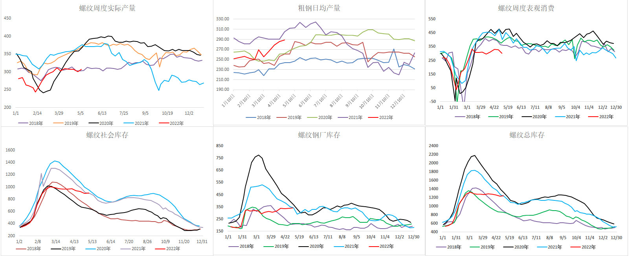
螺纹供求：表需继续回落，维持供需双弱态势

Slide 5
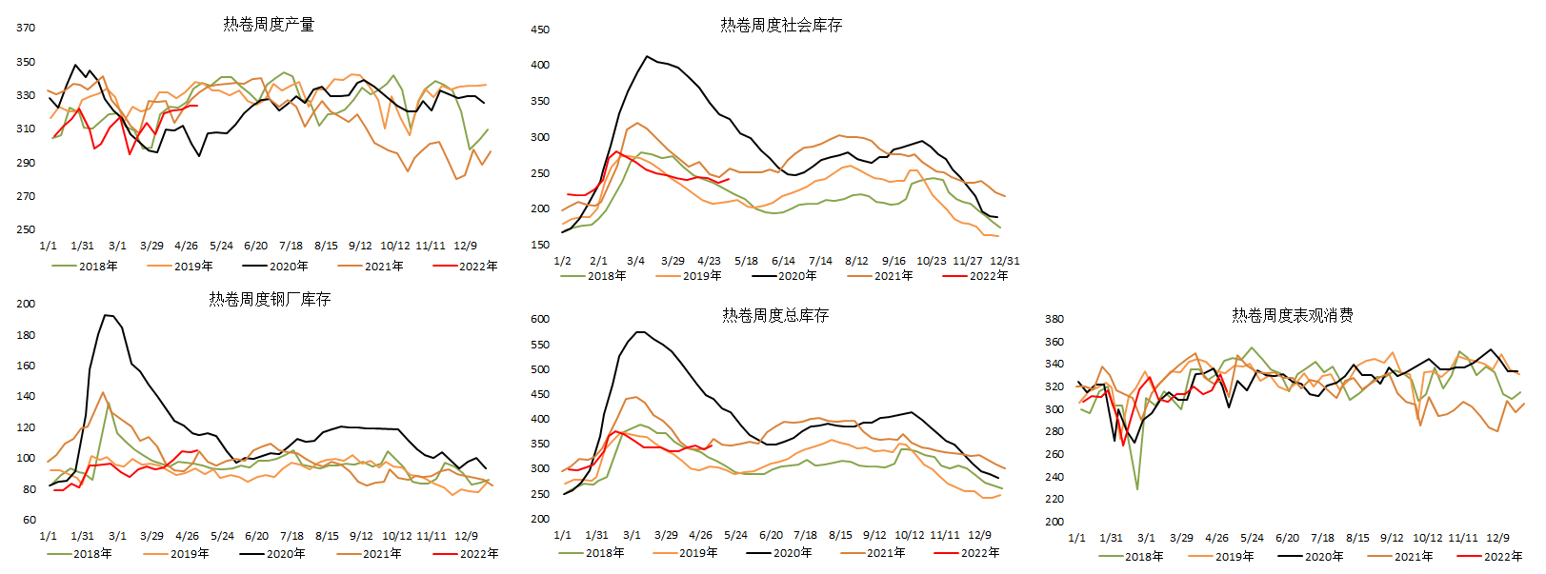
热卷供求：下游需求回落，关注下周能否维持增长

Slide 6
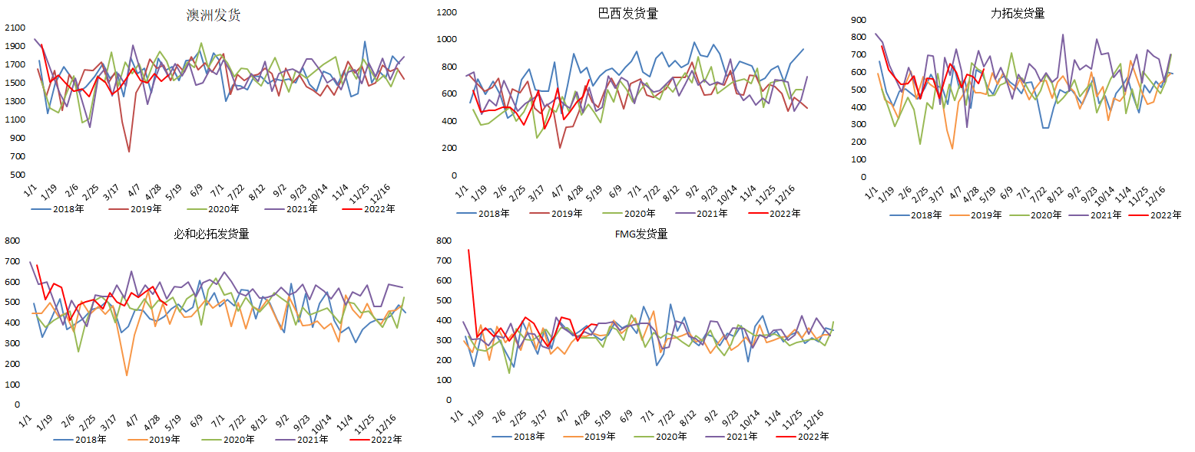
铁矿石供求：海外发运持续转暖，澳矿发运提升

Slide 7
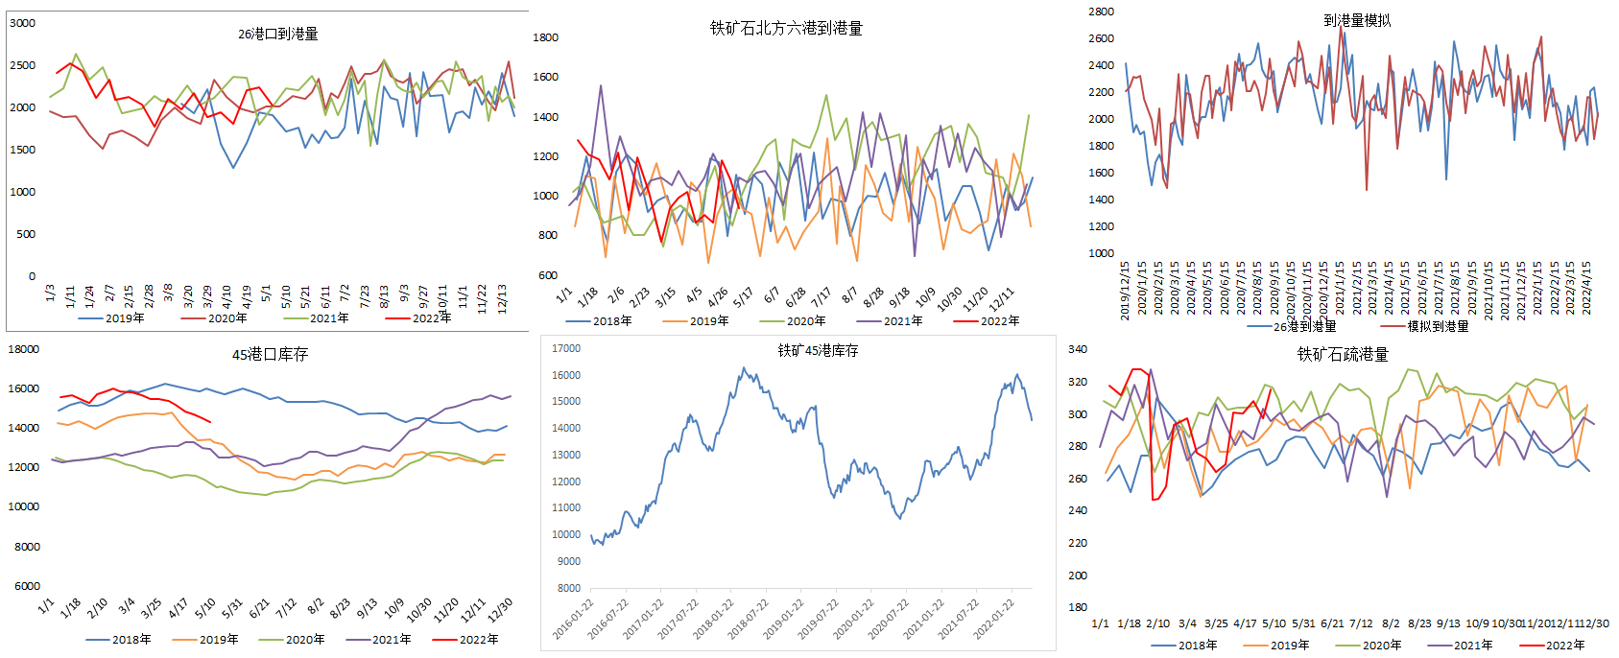
铁矿供求：疏港量增长至同期高位，钢厂存在补库需求

Slide 8
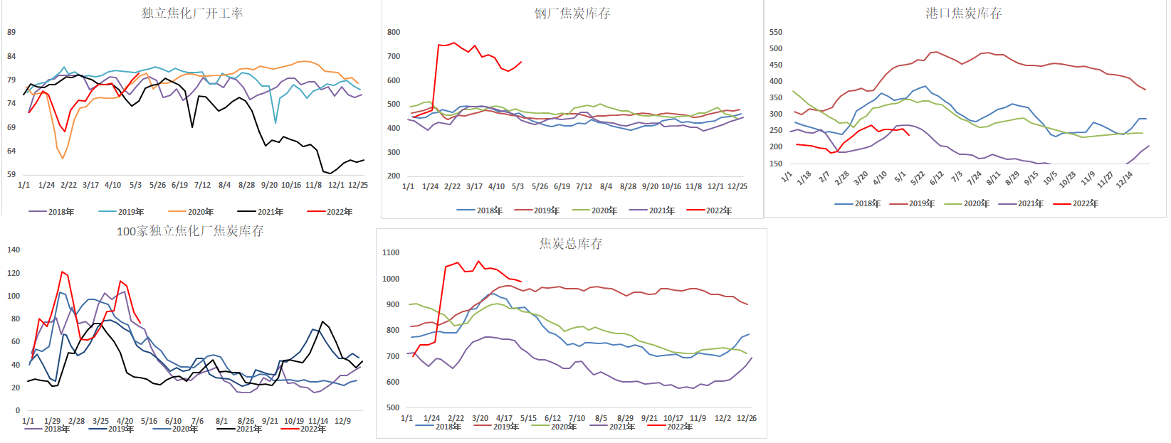
焦炭供求：焦化厂开工率持续增长，钢厂库存回升
注：焦化厂、钢厂样本发生变化，数据有跳涨

Slide 9
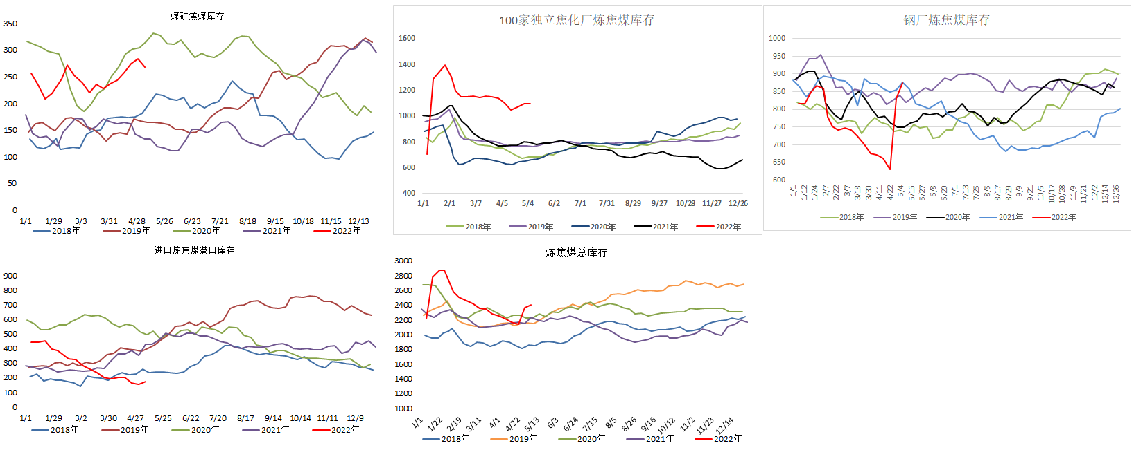
焦煤供求：供应紧张有所好转，焦化、钢厂均累库
注：焦化厂、钢厂样本发生变化，数据有跳涨

Slide 10
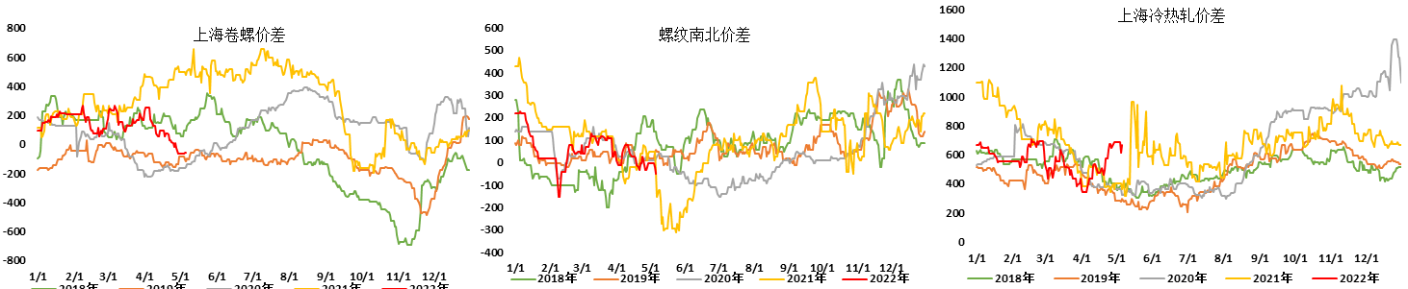
钢材价差：卷螺差持续回落，热卷表现趋弱

Slide 11
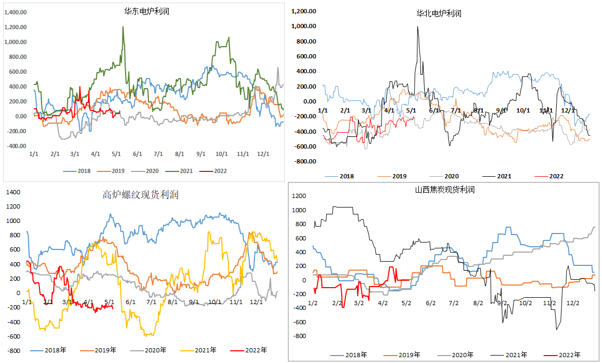
现货利润：炼钢利润基本亏损，炼焦利润处于边界线

Slide 12
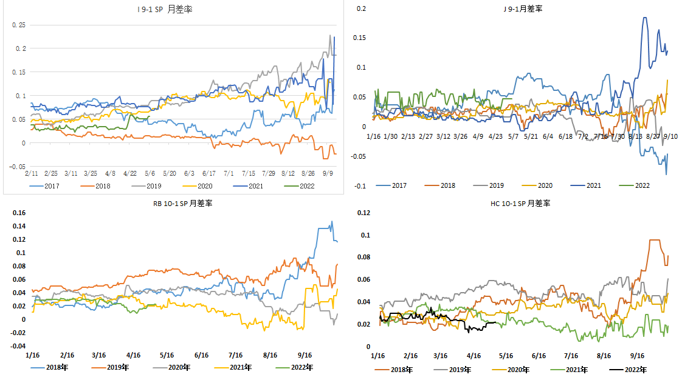
月差：月差基本平稳运行

Slide 13
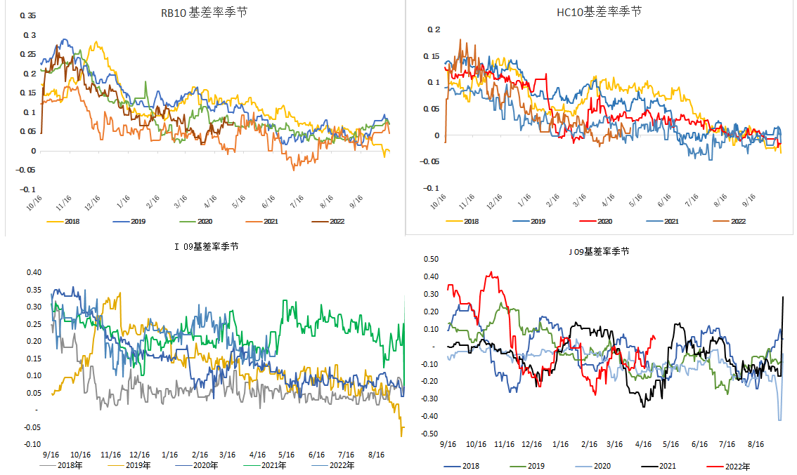
基差：近远月基差转暖

Slide 14
免责声明
本报告的信息均来源于公开资料，我公司对这些信息的准确性和完整性不作任何保证，也不保证所包含的信息和建议不会发生任何变更。我们已力求报告内容的客观、公正，但文中的观点、结论和建议仅供参考，报告中的信息或意见并不构成所述品种的操作依据，投资者据此做出的任何投资决策与本公司和作者无关。

Slide 15
谢谢大家的观看
Thanks for watching.

